Slide 1
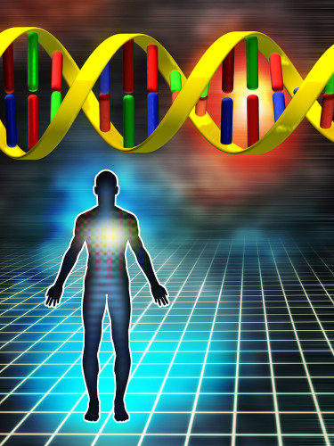
BIOLOGIYA
10 SINF
MAVZU:
Hujayra tiriklikning irsiy birligi. Xromosoma genlar tizimi sifatida.
‘
‘

Slide 2
O‘tgan dars mavzusini mustahkamlash
Taqqoslash | Fotosintez | Nafas olish
Sodir bo‘lish joyi | Xloroplast | Mitoxondriya
Bosqich | Yorug‘lik va qorong‘ilik | Tayyorgarlik, glikoliz, gidroliz
Boshlang‘ich mahsulot | Suv, ADF, xlorofill, foton | Glyukoza, sut kislota
Oxirgi mahsulot | O2, ATF, NADFH, glyukoza | CO2, H2O
Reaksiyaning ifodalanishi | 6CO2 + 6H2O = C6H12O6 + 6O2 | C6H12O6 + 6O2 = 6CO2 + 6H2O
Ahamiyati | Atmosfera kislorodga boyitiladi, organik modda hosil bo‘ladi | ATF sintezlanadi, organizm energiya bilan ta’minlanadi

Slide 3
O‘tgan dars mavzusini mustahkamlash
1. Sebarga o‘simligida yorug‘lik energiyasi hisobiga 1140ta ATF sintezlangan bo‘lsa, aerob sharoitda sintezlangan ATFda to‘plangan energiya miqdorini kJda hisoblang.
A) 1520
B) 45600
C) 2720
D) 1140
1140:30=38 ATF mitoxondriyada
38x40=1520 kJ energiya
To‘g‘ri javob A

Slide 4
O‘tgan dars mavzusini mustahkamlash
2. 675 g glyukoza fermentlar ishtirokida aerob sharoitda bosqichma-bosqich parchalansa, qancha energiya hosil bo‘ladi?
2800kj B) 10500 kj
C) 1000 kj D) 1200 kj
675 : 180= 3,75 molekula glyukoza
1molekula glyukoza parchalanganda 2800 kj
3,75 molekulada X kj
X=3,75 x 2800=10500 kJ
To‘g‘ri javob B

Slide 5
O‘tgan dars mavzusini mustahkamlash
3. O‘simlik mitoxondriylarida ma’lum vaqt davomida 2880 kJ energiya ATFda jamlandi. Shu vaqt davomida xloroplastlarda va sitoplazmada necha molekula ATF hosil bo‘ladi?
А) 2160 va 4;
В) 96 va 2;
С) 30 va 2;
D) 2880 va 4;
2880:1440=2molekula glyukoza parchalangan.
2x36x30=2160 ATF XP
2x2=4 ATF sitoplazmada
To‘g‘ri javob A

Slide 6
O‘tgan dars mavzusini mustahkamlash
4. 900 g glyukoza hosil bo‘lishi uchun qancha ATF sarflanadi va shuncha glyukoza sinteziga qancha ADF kerak?
90/90
190/18
38/18
90/190
180 g glyukoza sinteziga 18 molekula ATF sarflanadi.
180 – 18
900 – x
X=90 molekula ATF va ADF
To‘g‘ri javob A

Slide 7
O‘tgan dars mavzusini mustahkamlash
Atamalarni izohlang
Fotoliz- foton ta’sirida suvning parchalanishi
Fototrof – quyosh nuri hisobiga organik modda hosil qiluvchi organizmlar
Xemotrof – kimyoviy energiya hisobiga organik modda hosil qiluvchi organizmlar
Avtotrof – o‘z ozuqasini o‘zi sintezlaydigan organizmlar
NADF – nikotinamid adenin dinukleotidfosfat
Kalvin sikli – fotosintezning qorong‘ilik bosqichi
Foton – quyosh kvantlari
Stroma – xloroplast suyuqligi
Matriks – mitoxondriya suyuqligi
Krista – mitoxondriyaning ichki membrana burmalari

Slide 8
Dars rejasi
Matritsali sintez reaksiyalari
Reduplikatsiyasi
Genetik kod
Transkripsiya
Translyatsiya

Slide 9
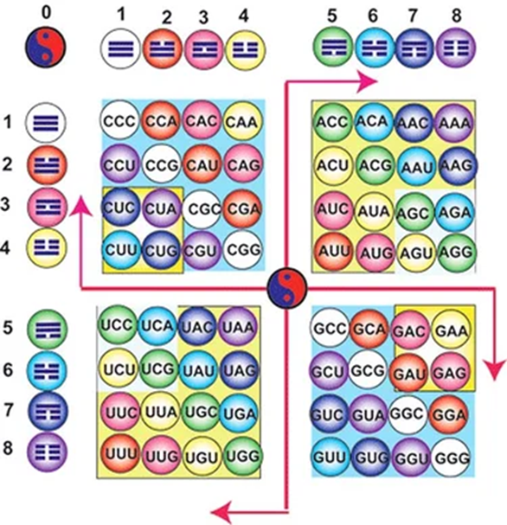
Matritsali sintez reaksiyalari
REDUPLIKATSIYA
TRANSKRIPSIYA
TRANSLYATSIYA

Slide 10
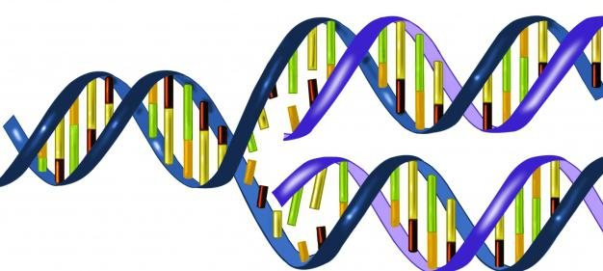
Reduplikatsiya
DNKning ikki hissa ortishi. Hujayra bo‘linish sikli interfazasining sintez davrida amalga oshadi. DNKdagi vodorod bog‘lari uzilib, komplementarlik asosida yangi zanjir sintezlanadi. Zanjirlarning sintezlanishida DNK-polimeraza ishtirok etadi.

Slide 11
DNK replikatsiyasi

Slide 12
Komplementarlik
DNK, kod | i-RNK, kodon | t-RNK, antikodon
A | U | A
T | A | U
G | C | G
C | G | C

Slide 13
Genetik kod
Universallik
Tripletlik 3NK=1AK
Bir yo‘nalishda o‘qilishi
Terminator tripletning mavjudligi. 64 kodondan 3tasi: UAA,UAG, UGA
Bitta aminokislotaning 2,3,4,6ta kod bilan belgilanishi

Slide 14
Genetik kod

Slide 15
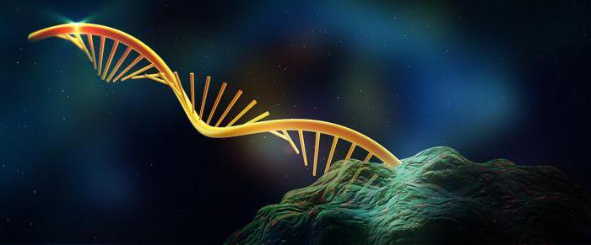
Transkripsiya
DNKdan komplementarlik asosida
i-RNKning sintezlanishi

Slide 16
Transkripsiya
Yadroda sodir bo‘ladi. Sintezlangan
i-RNK sitoplazmaga chiqariladi.

Slide 17
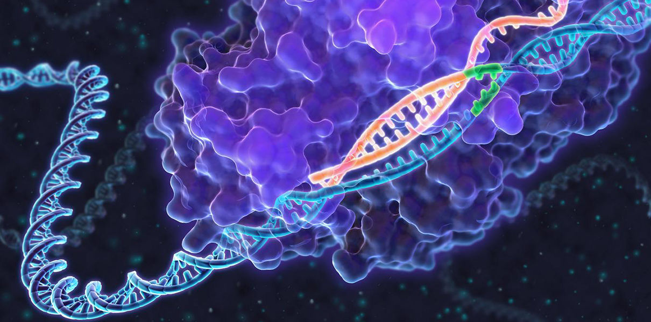
Transkripsiya

Slide 18
Translyatsiya
Sitoplazmada
i-RNK, t-RNK va ribosoma ishtirokida boradi.

Slide 19
Translyatsiya
Oqsil biosintezi AUG – metioninni sintezlovchi start kodonidan boshlanadi.

Slide 20
Translyatsiya
i-RNK ribosoma bo’ylab harakatlanadi;
kodon va antikodon mosligi tekshiriladi;
mos kelsa, t-RNK o‘z aminokislotasini oqsil zanjiriga biriktiradi;
oqsil zanjiri uzayib boradi.

Slide 21
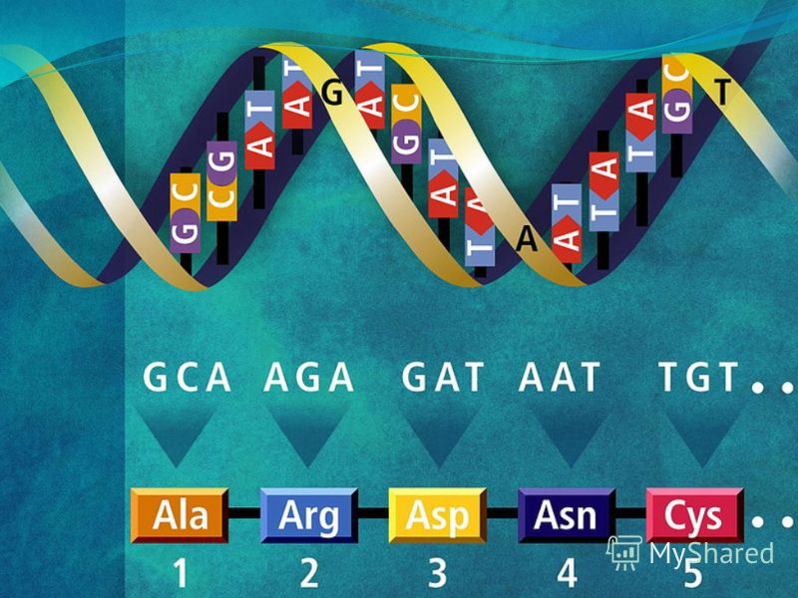
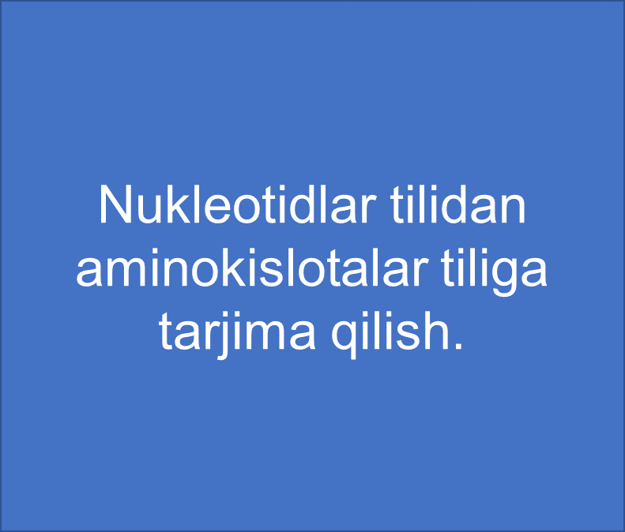
Translyatsiya

Slide 22
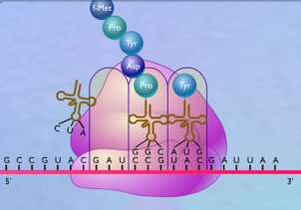
Translyatsiya
i-RNK zanjirining oxirida UAA, UAG yoki UGA terminator tripletlarining kelishi oqsil sintezi tugaganligidan dalolat beradi.

Slide 23
Mustaqil bajarish uchun topshiriqlar
Genetik kod jadvalidan foydalanib, vazopressin oqsilidagi aminokislotalar ketma-ketligini aniqlang. DNKdagi nukleotidlar ketma-ketligi quyidagicha joylashgan:
TGT TAT TTT GAA GAT TGT CCT CGT GGT

Slide 24
Mustaqil bajarish uchun topshiriqlar
Oksitotsin gormoni vazopressinga o‘xshab 9ta aminokislotadan iborat. Aminokislotalar ketma-ketligi quyidagicha joylashgan: sis-tir-iley-ley-asp-sis-gli-ley-gli
Genetik kod jadvalidan foydalanib, DNK kodini aniqlang.

Slide 25
Mustaqil bajarish uchun topshiriqlar
Atamalarni izohlang
Transkripsiya –
Translyatsiya
Reduplikatsiya –
Kod –
Kodon –
Antikodon –
DNK-polimeraza –

Slide 26
Mustaqil bajarish uchun topshiriqlar
10-§. 47-50 – betlardagi mavzuni o‘qish

